Slide 1

Texto claro
Texto cifrado
Texto claro
Texto cifrado
Bitcoin
Bitcoin
Cifrado con clave pública
Cifrado
con clave
pública
Envío de
Envío de
Bitcoin
Descifrado
con clave
privada
Descifrado con clave privada

Slide 2

Mensaje
Firma
Firma con clave privada
Envío
OK
Verificación con clave pública

Slide 3


Slide 4
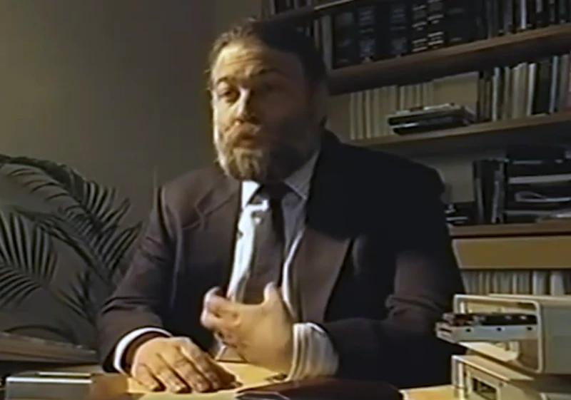

Slide 5

enviar
enviar
créditos
Banco 1
Banco 2
registro de billetes gastados

Slide 6
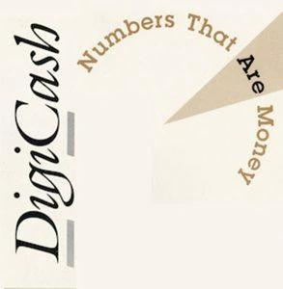

Slide 7


Slide 8


Slide 9


Slide 10


Slide 11
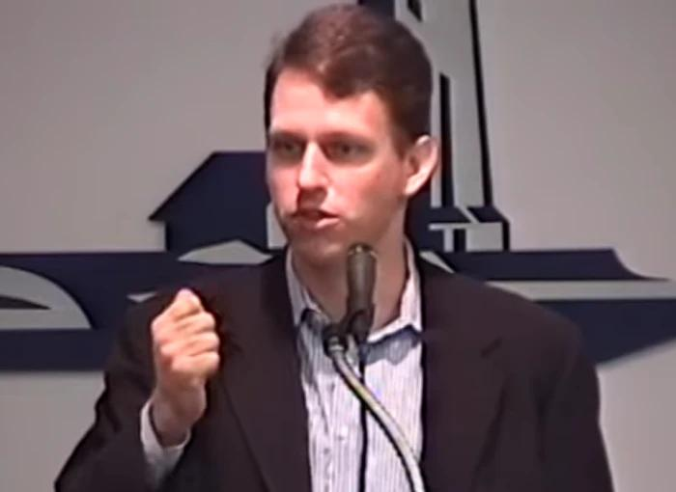

Slide 12

Enlace
Estación
Centralización
Descentralizado
Redes distribuidas.

Slide 13

General Leal
Traidor
Derrota
Victoria

Slide 14

Sellado de tiempo de confianza
Dentro de una empresa
Autoridad de Sellado de Tiempo (TSA)
Calcular hash
Enviar hash a la TSA
Marca de tiempo
Datos
Calcular hash
Se trata de una firma digital del hash concatenado a la marca de tiempo
Aplicar la clave privada de la TSA
Se devuelven al solicitante el sello de tiempo y el hash firmados
Marca de tiempo
Datos
Marca de tiempo
Almacenar juntos

Slide 15


Slide 16

Referencias

Slide 17
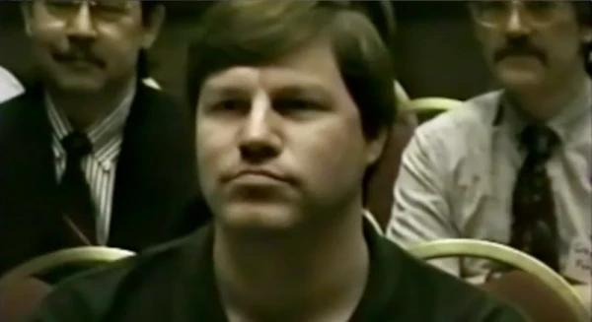

Slide 18


Slide 19


Slide 20
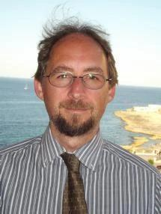

Slide 21


Slide 22


Slide 23


Slide 24


Slide 25
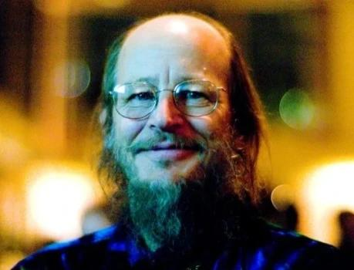

Slide 26

Página de Satoshi Nakamoto - Nunca ha recibido ningún regalo

Slide 27


Slide 28
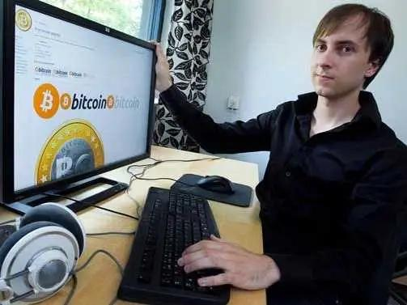

Slide 29

Foro Bitcoin

Slide 30


Slide 31


Slide 32


Slide 33


Slide 34


Slide 35


Slide 36
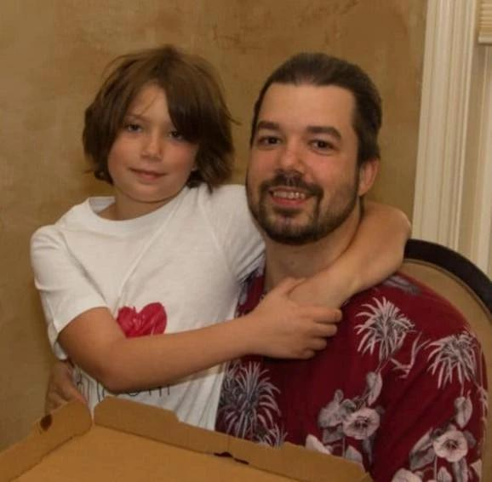

Slide 37

Patoshi Blocks & Inverted Timestamps (Número de bloque/ExtraNonce)

Slide 38

Estimación del porcentaje de Satoshi en la red
Porcentaje de la red

Slide 39

Estimación del hashrate de Satoshi
Hashrate
Hashrate medio diario
Modelo lineal de hashrate

Slide 40


Slide 41


Slide 42


Slide 43


Slide 44


Slide 45


Slide 46
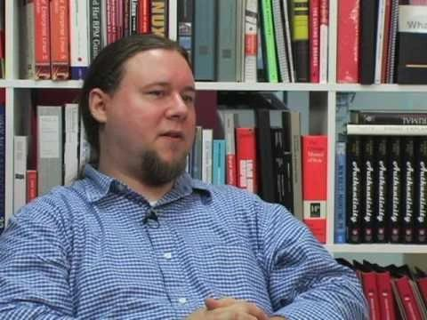

Slide 47


Slide 48


Slide 49

ExtraNonce
Fecha

Slide 50


Slide 51


Slide 52

"Artículo: ¿Conoces los bitcoins?"
Bitcoin es una moneda electrónica diseñada en 2009 por alguien llamado Satoshi Nakamoto. Esta moneda se distingue de otras divisas electrónicas por su naturaleza totalmente descentralizada de igual a igual y su inteligente uso de conceptos criptográficos básicos. Se basa en software escrito en C++ y publicado bajo la licencia de código abierto MIT.

Slide 53
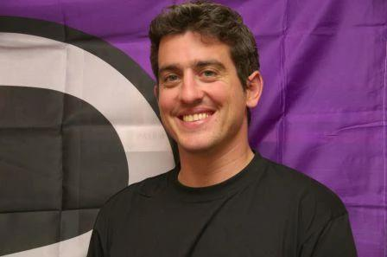

Slide 54

Bitcoin, el auge de las máquinas.

Slide 55


Slide 56


Slide 57


Slide 58


Slide 59


Slide 60


Slide 61


Slide 62


Slide 63


Slide 64


Slide 65


Slide 66


Slide 67


Slide 68


Slide 69
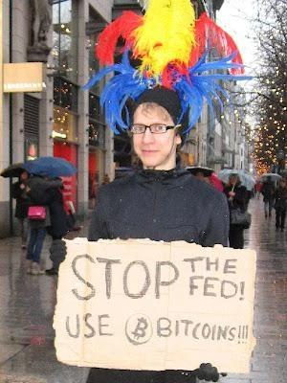

Slide 70

Precio del Bitcoin en dólares estadounidenses

